Slide 1
KONTROLA ORGANA UPRAVLJANJA
Pregled sistema izvajanja EKP 21-27
Hotel Union, 20. april 2023
Sektor za kontrolo in vrednotenje
mag. Maja Martinšek

Slide 2
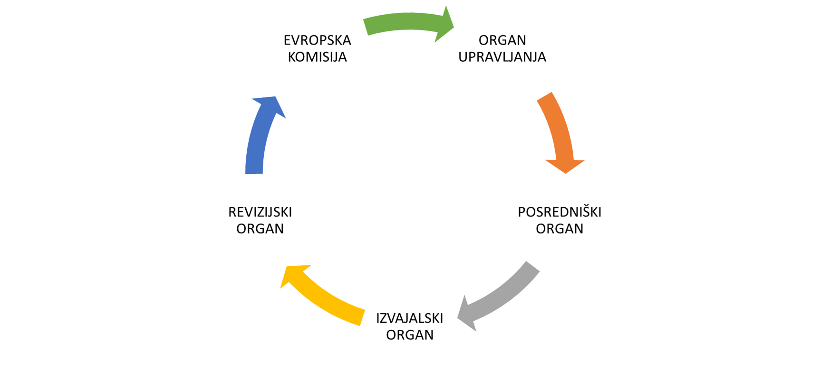
PREVERJANJE KORIŠČENJA SREDSTEV

Slide 3
KAJ SE PREVERJA
sredstva kohezijske politike porabljena v skladu z načeli gospodarnosti, učinkovitosti
in uspešnosti
da so nastali stroški in izdatki upravičeni
stroški in izdatki v skladu s pravili in navodili organa upravljanja o upravičenih
stroških
dokazila za nastale stroške in izdatke, ki jih morajo predložiti upravičenci

Slide 4
OBDOBJE 2014 - 2020 in 2021 - 2027
akreditacija sistema 2014-2020
administrativna kontrola za tehnično pomoč 2014-2020
100% administrativna kontrola 2014-2020
vzorčna administrativna kontrola 2021-2027
izvajanje preverjanj na kraju samem 2014-2020 in 2021-2027
izvajanje kontrol prenesenih nalog 2014-2020 in 2021-2027

Slide 5
SISTEM 2021 - 2027
ni akreditacije sistema
ni administrativne kontrole za tehnično pomoč
ni 100% administrativne kontrole
izvajanje administrativnih preverjanj na podlagi ocene tveganja
izvajanje preverjanj na kraju samem na podlagi ocene tveganja
izvajanje kontrol prenesenih nalog
zmanjšanj obseg upravljalnih preverjanj

Slide 6
IZZIVI 2021 - 2027
vsa preverjanja bodo temeljila na oceni tveganj
vzpostaviti dober sistem preverjanj
dobro načrtovana preverjanja
preverjanja podajo zadostno zagotovilo o upravičenosti
pravočasno opravljena
upoštevati pretekle ugotovitve, zaznane pomanjkljivosti oz. specifična tveganja v vseh fazah izvajanja EKP

Slide 7
ČASOVNICA AKTIVNOSTI
Analiza tveganja za vzorčno izvajanje AP
Navodila OU za izvajanje upravljalnih preverjanj
Delovno srečanje - priprava metodologije za izvajanje AP

Slide 8
NAVODILA ORGANA UPRAVLJANJA 2021 - 2027
Navodil o izpolnjevanju pogojev za opravljanje nalog posredniškega telesa
Navodila za izvajanje upravljalnih preverjanj
Navodila za vrednotenje izvajanja evropske kohezijske politike
Navodila za spremljanje in poročanje
Navodila o upravičenih stroških
Navodila za finančno upravljanje in Izvedbeni načrt Programa
Navodila za komuniciranje

Slide 9
HVALA ZA POZORNOST!

